Slide 1
Lintasan &
Sirkuit Euler
121
Melewati setiap sisi tepat sekali, dan kenapa itu jauh lebih mudah daripada Hamilton
Graf · Day 121

Slide 2
00
Sebelum Mulai
Materi ini tentang apa, dan kapan ia dipakai

Slide 3
Penjelasan Sederhana
Bayangkan tukang pos yang harus melewati setiap JALAN di kompleks, bukan mengunjungi setiap rumah.
BAYANGKAN SEPERTI INI
DI DALAM SOAL
Setiap jalan dilalui tepat sekali
Setiap sisi dipakai tepat sekali
Boleh melewati persimpangan berkali-kali
Simpul boleh berulang
Setiap masuk persimpangan harus bisa keluar
Derajat harus genap
Berhenti kalau semua jalan sekitar sudah dilewati
Penelusuran buntu
Rute dicatat mundur dari titik buntu
Hierholzer mencatat saat mundur
INTINYA
Yang harus habis adalah JALANNYA, bukan tempatnya — dan perbedaan satu kata itu memisahkan soal mudah dari soal NP-complete.

Slide 4
Materi Ini Tentang Apa
Lintasan Euler melewati setiap SISI tepat sekali. Syaratnya hanya hitungan derajat, dan mencarinya cukup O(V + E).
Euler tentang sisi, Hamilton tentang simpul
Euler selesai dalam waktu linear; Hamilton NP-complete. Satu kata pada pernyataan soal menentukan pendekatan yang sama sekali berbeda.
Syaratnya hanya hitungan derajat
Semua derajat genap berarti sirkuit; tepat dua ganjil berarti lintasan. Untuk graf berarah, bandingkan derajat masuk dan keluar.
Keterhubungan wajib diperiksa
Derajat genap saja tidak cukup. Dua segitiga terpisah punya semua derajat genap tetapi tidak punya sirkuit Euler.
Hierholzer mencatat simpul saat mundur
Telusuri sampai buntu, catat simpulnya, lalu mundur. Hasilnya dibalik di akhir, dan cabang yang belum ditelusuri tersisip di tempat yang benar.

Slide 5
Kapan Dipakai, Kapan Tidak
Kenali dari kalimat "melewati setiap jalan", "setiap hubungan", atau "setiap potongan".
PAKAI KETIKA
JANGAN PAKAI KETIKA
v
Harus melewati setiap SISI tepat sekali
x
Yang harus dilewati adalah setiap SIMPUL — itu Hamilton, NP-complete
v
Merangkai potongan menjadi rantai atau lingkaran, misalnya domino atau DNA
x
Sisi boleh dilewati berkali-kali — itu masalah jarak terpendek biasa
v
Membangun barisan de Bruijn
x
Ada bobot yang harus diminimalkan — itu Chinese Postman Problem
v
Rute pengantaran yang menempuh setiap jalan
Cara termudah memeriksa keterhubungan sekaligus: panjang hasil wajib sama dengan banyaknya sisi ditambah satu. Kalau kurang, ada sisi yang tak terjangkau.

Slide 6
Posisi Materi Ini
Materi ini tidak berdiri sendiri. Di kiri adalah yang sebaiknya sudah kamu kuasai, di kanan adalah yang terbuka setelah materi ini selesai.
PRASYARAT
SETELAH INI
Graf, DFS & BFS (Day 113)
Barisan de Bruijn
MATERI INI
Lintasan &
Sirkuit Euler
Komponen terhubung (Day 117)
Chinese Postman
Rekursi (Day 57)
Melewati setiap sisi tepat sekali, dalam O(V + E).
Perangkaian potongan DNA
Untuk E sampai dua ratus ribu, rekursi Hierholzer bisa sedalam itu juga. Pakai versi iteratif dengan tumpukan eksplisit agar aman dari stack overflow.

Slide 7
Agenda
01 Definisi & Bedanya dengan Hamilton
05 Algoritma Hierholzer
02 Syarat Keberadaannya
06 Kenapa Mencatat Saat Mundur
03 Kenapa Harus Berderajat Genap
07 Lima Aplikasi
04 Simulasi Langkah demi Langkah
08 Contoh Soal & Latihan

Slide 8
01
Definisinya
Setiap sisi, bukan setiap simpul

Slide 9
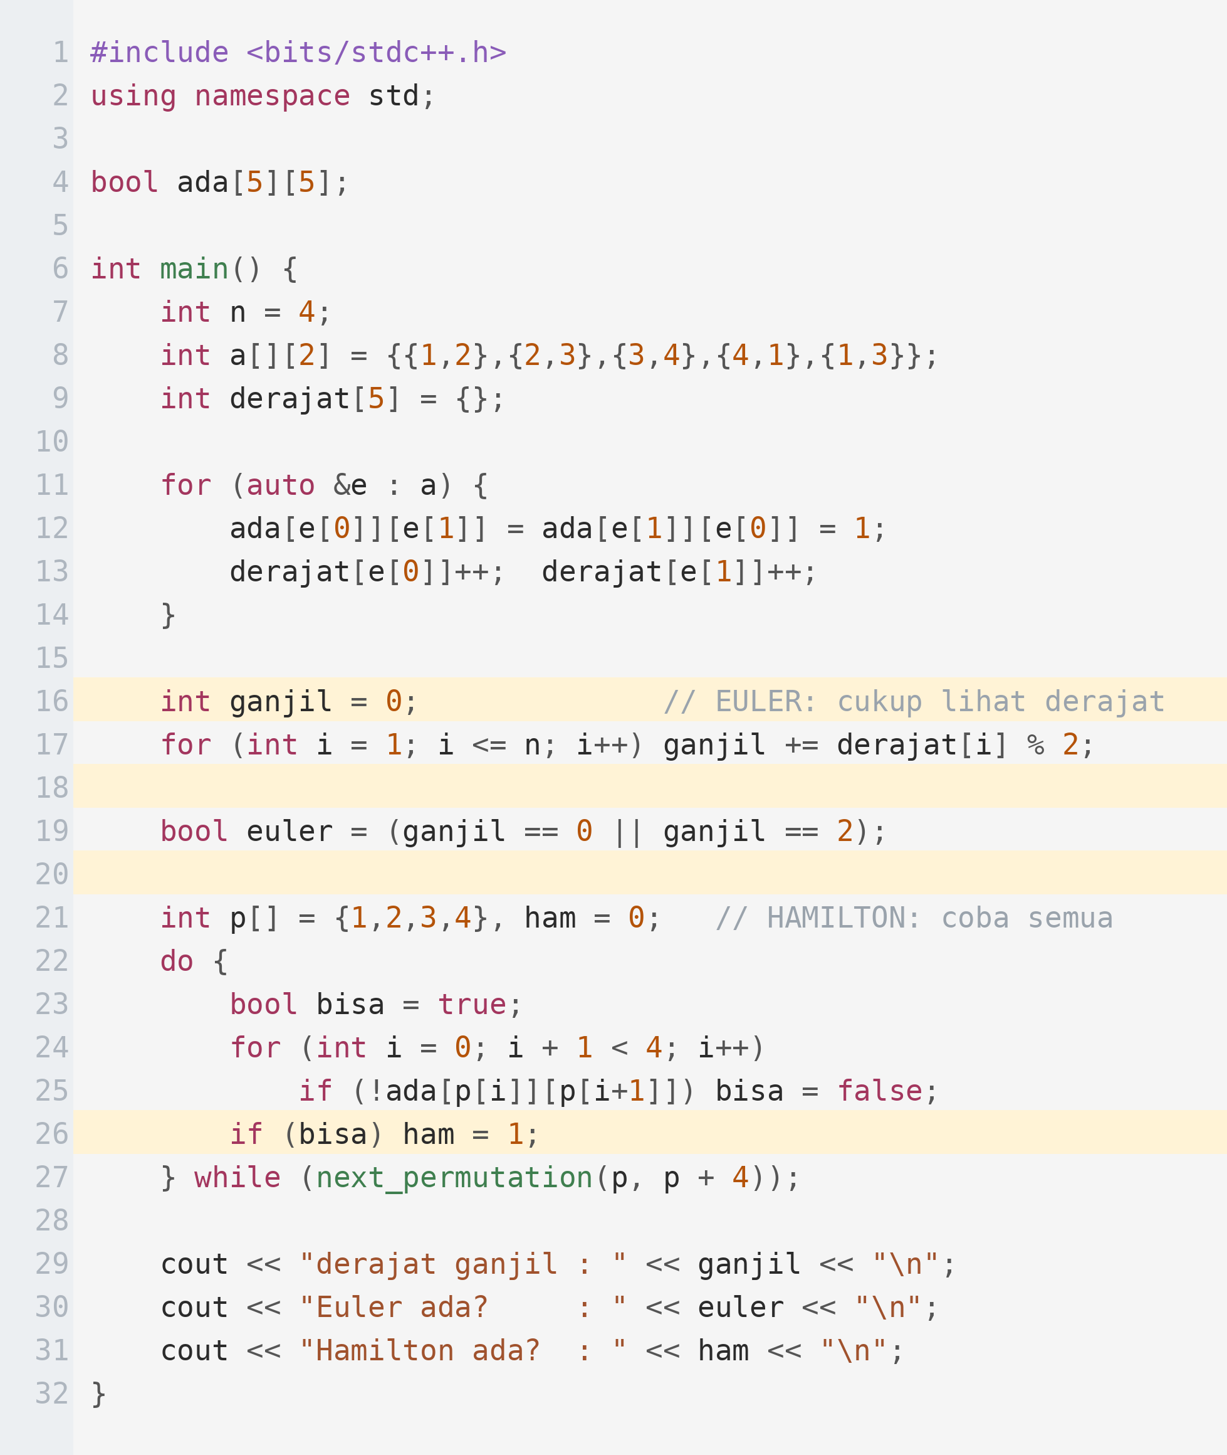
Definisi & Bedanya dengan Hamilton
Euler melewati setiap SISI tepat sekali dan bisa dicek dalam O(n). Hamilton melewati setiap SIMPUL tepat sekali dan tidak punya cara cepat.
PENJELASAN
Perhatikan bedanya: Euler selesai dalam satu loop derajat, Hamilton butuh menelusuri seluruh 4! permutasi. Untuk n = 20 cara kedua sudah mustahil.
Euler: syaratnya lokal — cukup lihat derajat tiap simpul.
Hamilton: syaratnya global — tidak ada rumus derajat yang cukup.
Hamilton termasuk NP-sulit; untuk n <= 20 pakai DP bitmask (Day 156).
Salah membaca "sisi" jadi "simpul" adalah kesalahan paling sering di sini.

Slide 10
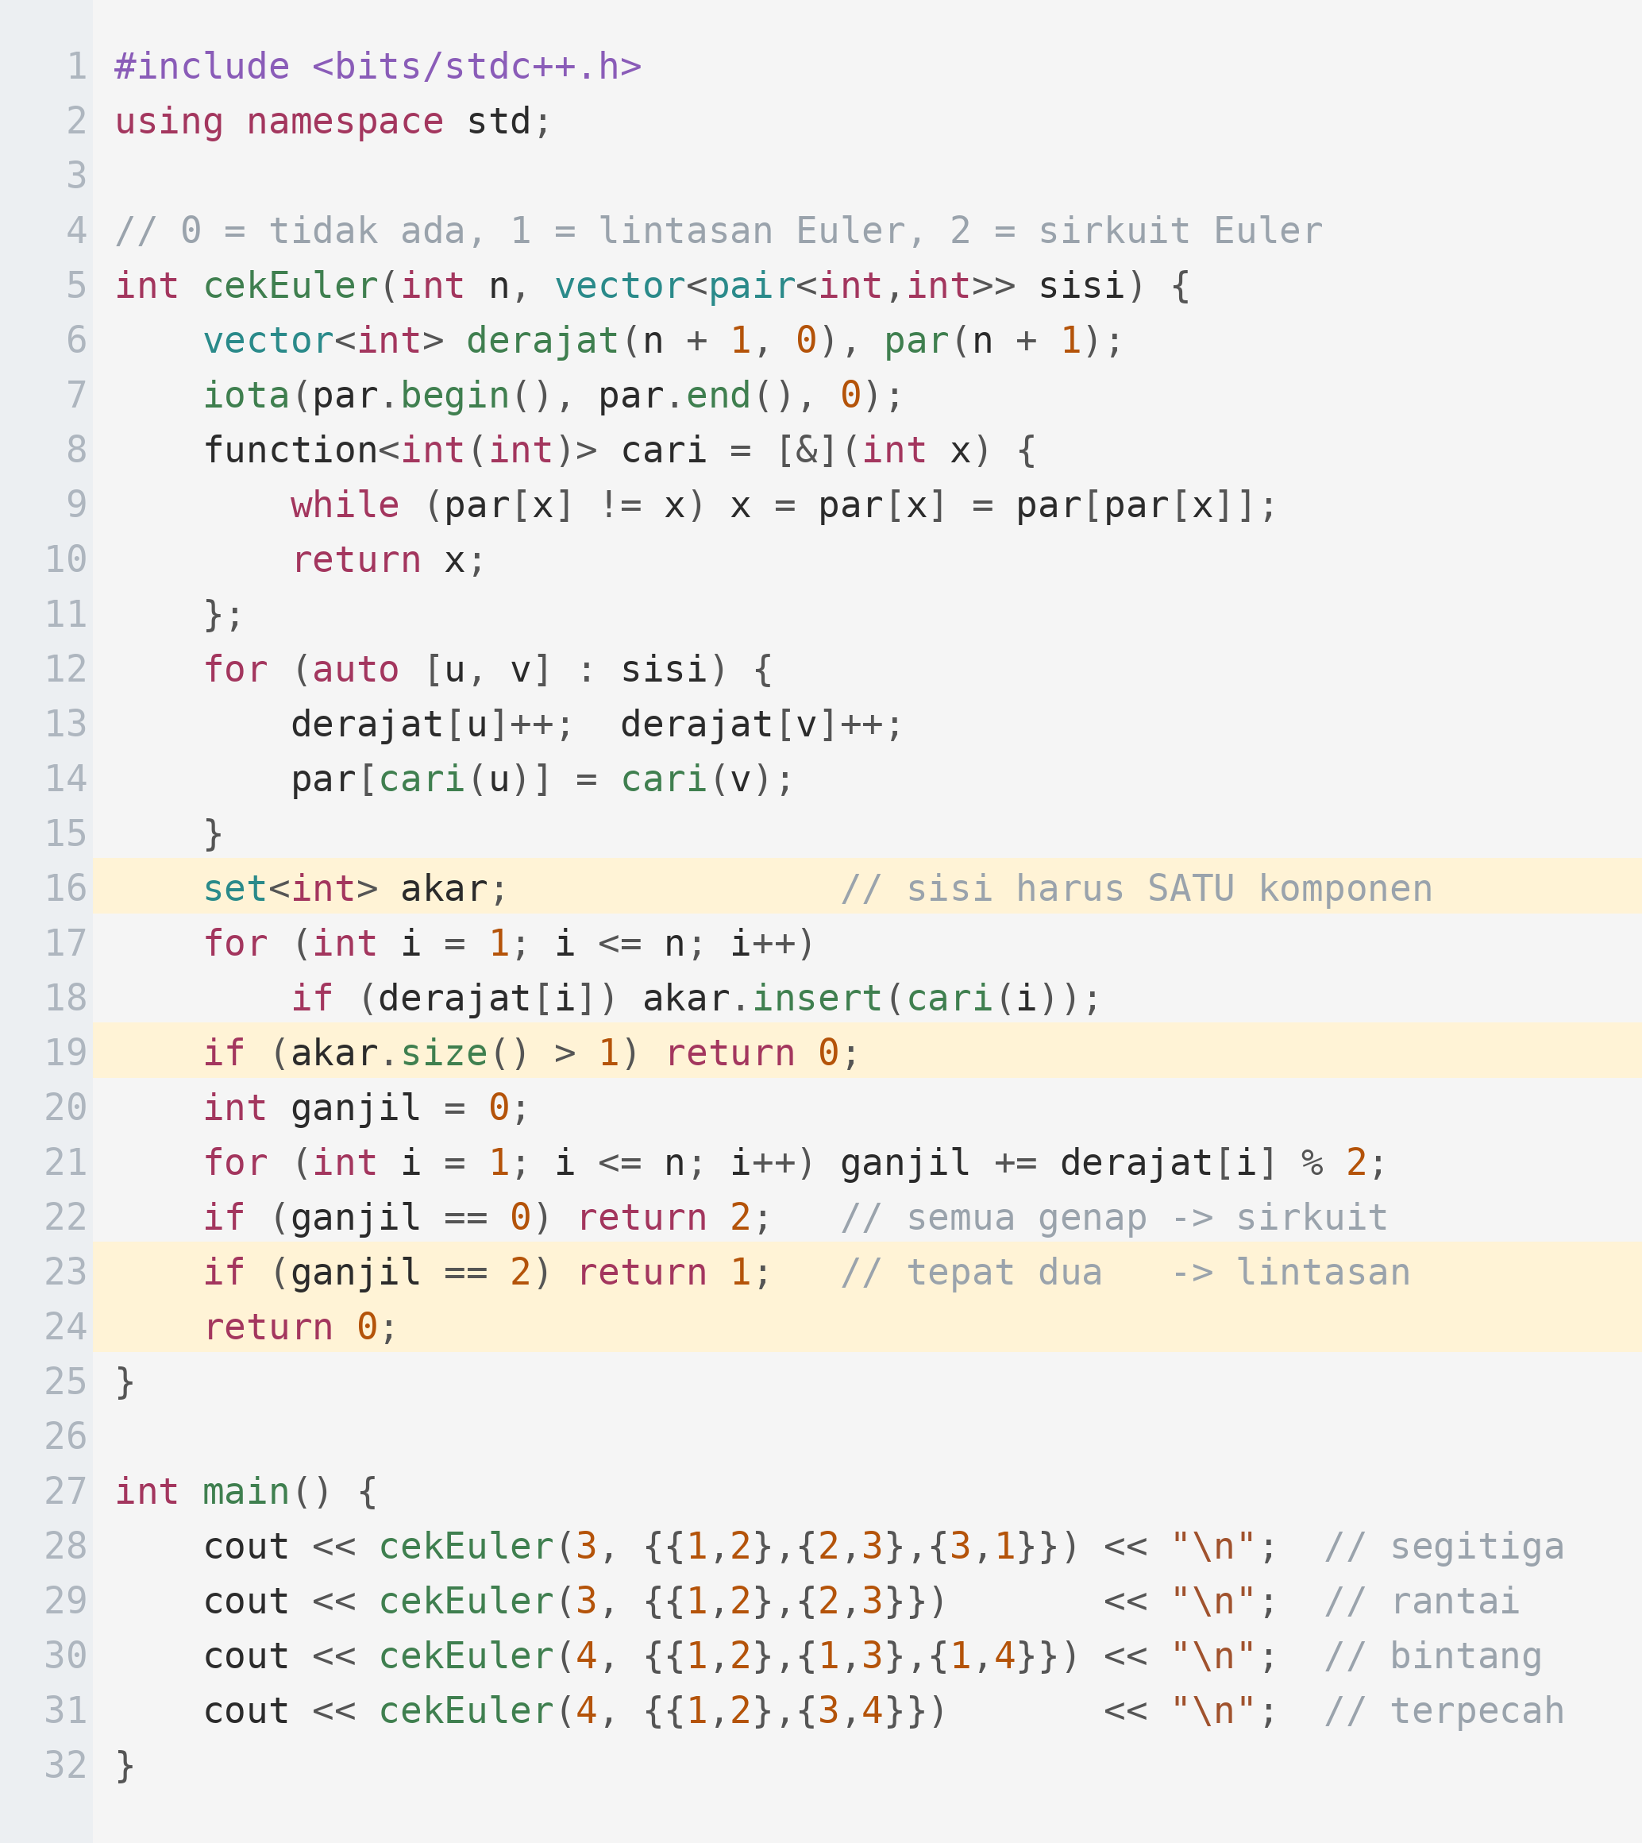
Syarat Keberadaannya
Satu fungsi ini menjawab seluruh pertanyaan: 2 berarti ada sirkuit, 1 berarti ada lintasan, 0 berarti tidak ada.
PENJELASAN
Baris 18 adalah syarat yang paling sering dilupakan: derajatnya boleh genap semua, tetapi kalau sisinya terpecah di dua komponen tetap tidak ada sirkuit Euler.
Sirkuit Euler: semua simpul berderajat genap, sisi satu komponen.
Lintasan Euler: tepat dua simpul berderajat ganjil, sisanya genap.
Simpul terisolasi (derajat 0) tidak ikut diperiksa keterhubungannya.
Untuk graf berarah, syaratnya jadi masuk = keluar di setiap simpul.

Slide 11
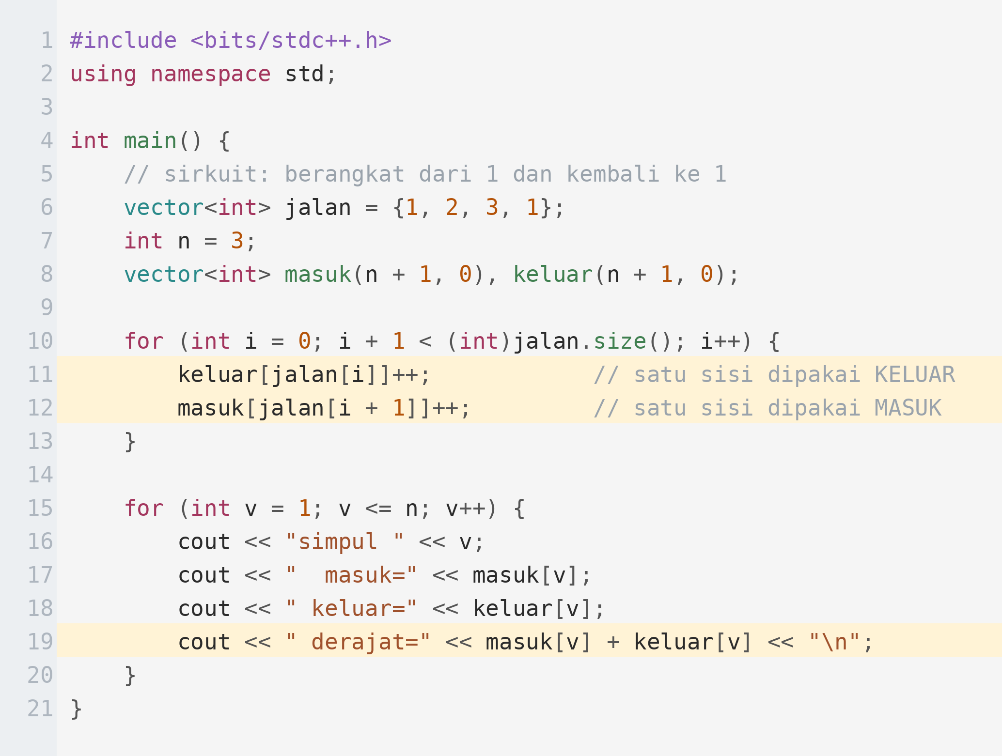
Kenapa Harus Berderajat Genap
Alasannya satu kalimat: setiap kali sirkuit melewati sebuah simpul, ia memakai satu sisi untuk masuk dan satu untuk keluar. Kode ini menghitungnya.
PENJELASAN
Derajat setiap simpul selalu masuk + keluar, dan keduanya selalu bertambah berpasangan. Karena itu derajatnya tidak mungkin ganjil pada sirkuit.
Setiap kunjungan menghabiskan tepat dua ujung sisi.
Pada lintasan (bukan sirkuit), titik awal dan akhir tidak berpasangan.
Karena itu tepat dua simpul boleh berderajat ganjil pada lintasan.
Argumen ini juga menjelaskan kenapa jumlah derajat selalu genap.

Slide 12
02
Simulasi
Lima simpul, enam sisi, dua segitiga

Slide 13
Langkah 1 — Memeriksa Derajat
Bentuknya dua segitiga yang bertemu di simpul 1. Semua derajatnya genap, jadi sirkuit Euler ada.
1 / 3
2
4
pemeriksaan
derajat 2
derajat 2
derajat 1 = 4 genap
1
derajat 2 = 2 genap
derajat 3 = 2 genap
derajat 4
derajat 4 = 2 genap
3
5
derajat 5 = 2 genap
derajat 2
derajat 2
-> SIRKUIT ADA
semua derajat genap dan grafnya terhubung -> sirkuit Euler pasti ada
Simpul 1 berderajat empat karena ia menjadi titik temu kedua segitiga. Derajat genap berarti setiap kali masuk, selalu ada jalan untuk keluar lagi.

Slide 14
Langkah 2 — Menelusuri Segitiga Pertama
Mulai dari simpul 1, telusuri terus sampai buntu. Setelah 1-2-3-1 kita kembali ke titik awal.
2 / 3
2
4
sejauh ini
1 -> 2 -> 3 -> 1
1
3 sisi terpakai
kembali ke sini
3 sisi tersisa
3
5
dari simpul 1 masih ada
sisi ke 4 dan ke 5
kembali ke titik awal, tetapi masih ada sisi yang belum dipakai -> lanjutkan dari sini
Di sinilah pentingnya penunjuk iter_ pada tiap simpul: sisi yang sudah dipakai tidak diperiksa ulang, sehingga totalnya tetap linear.

Slide 15
Langkah 3 — Segitiga Kedua Tersisip
Segitiga kedua ditelusuri, lalu keseluruhannya dibalik. Hasilnya sirkuit yang memakai keenam sisi.
3 / 3
2
4
hasil akhir
1 2 3 1 4 5 1
1
7 simpul, 6 sisi
setiap sisi tepat sekali
3
5
panjang hasil selalu
m + 1 bila sirkuit sah
sirkuit Euler: 1 - 2 - 3 - 1 - 4 - 5 - 1 seluruh 6 sisi terpakai tepat sekali
Perhatikan simpul 1 muncul tiga kali. Itu sah: yang tidak boleh berulang adalah SISI, sedangkan simpul boleh dilewati berkali-kali.

Slide 16
03
Algoritma
Hierholzer: telusuri, buntu, mundur

Slide 17
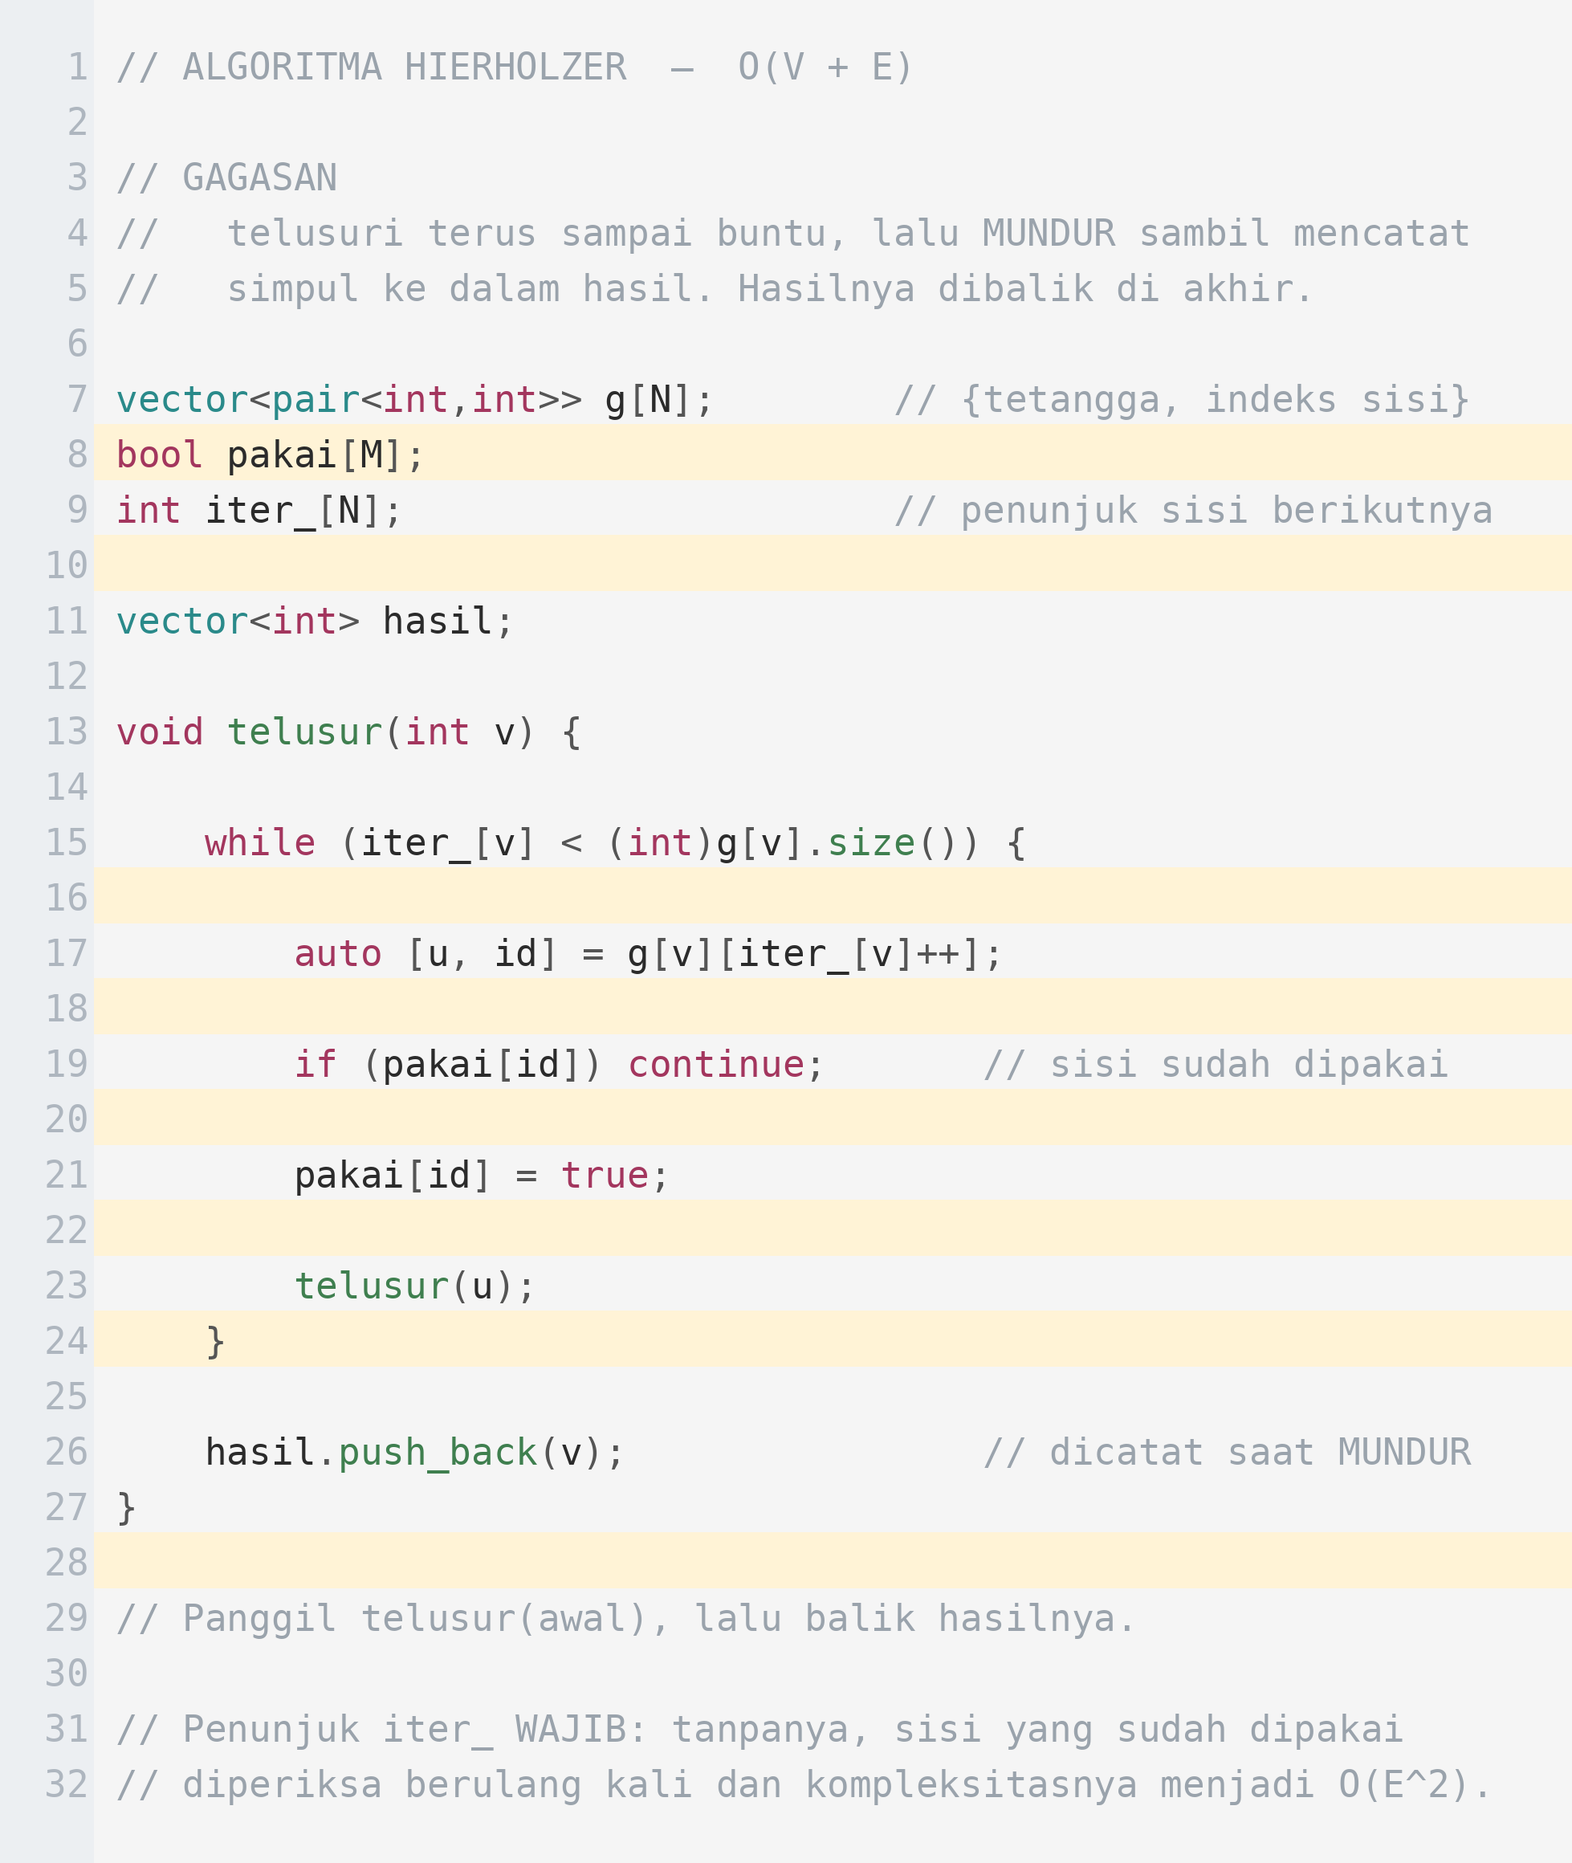
Algoritma Hierholzer
Perhatikan baris 27: simpul dicatat saat MUNDUR, bukan saat masuk. Itu seluruh triknya.
1
Sisi disimpan bersama indeksnya, karena penandaan pemakaian dilakukan per SISI, bukan per pasangan simpul.
2
iter_[v] mengingat sampai mana daftar tetangga v sudah diperiksa. Tanpanya kompleksitasnya menjadi O(E kuadrat).
3
Sisi yang sudah dipakai dilewati. Pada graf tak berarah, satu sisi muncul di dua daftar tetangga.
4
Penelusuran terus berjalan sampai tidak ada sisi tersisa dari simpul sekarang.
5
Simpul dicatat setelah seluruh sisinya habis — inilah yang membuat cabang tersisip di tempat yang benar.

Slide 18
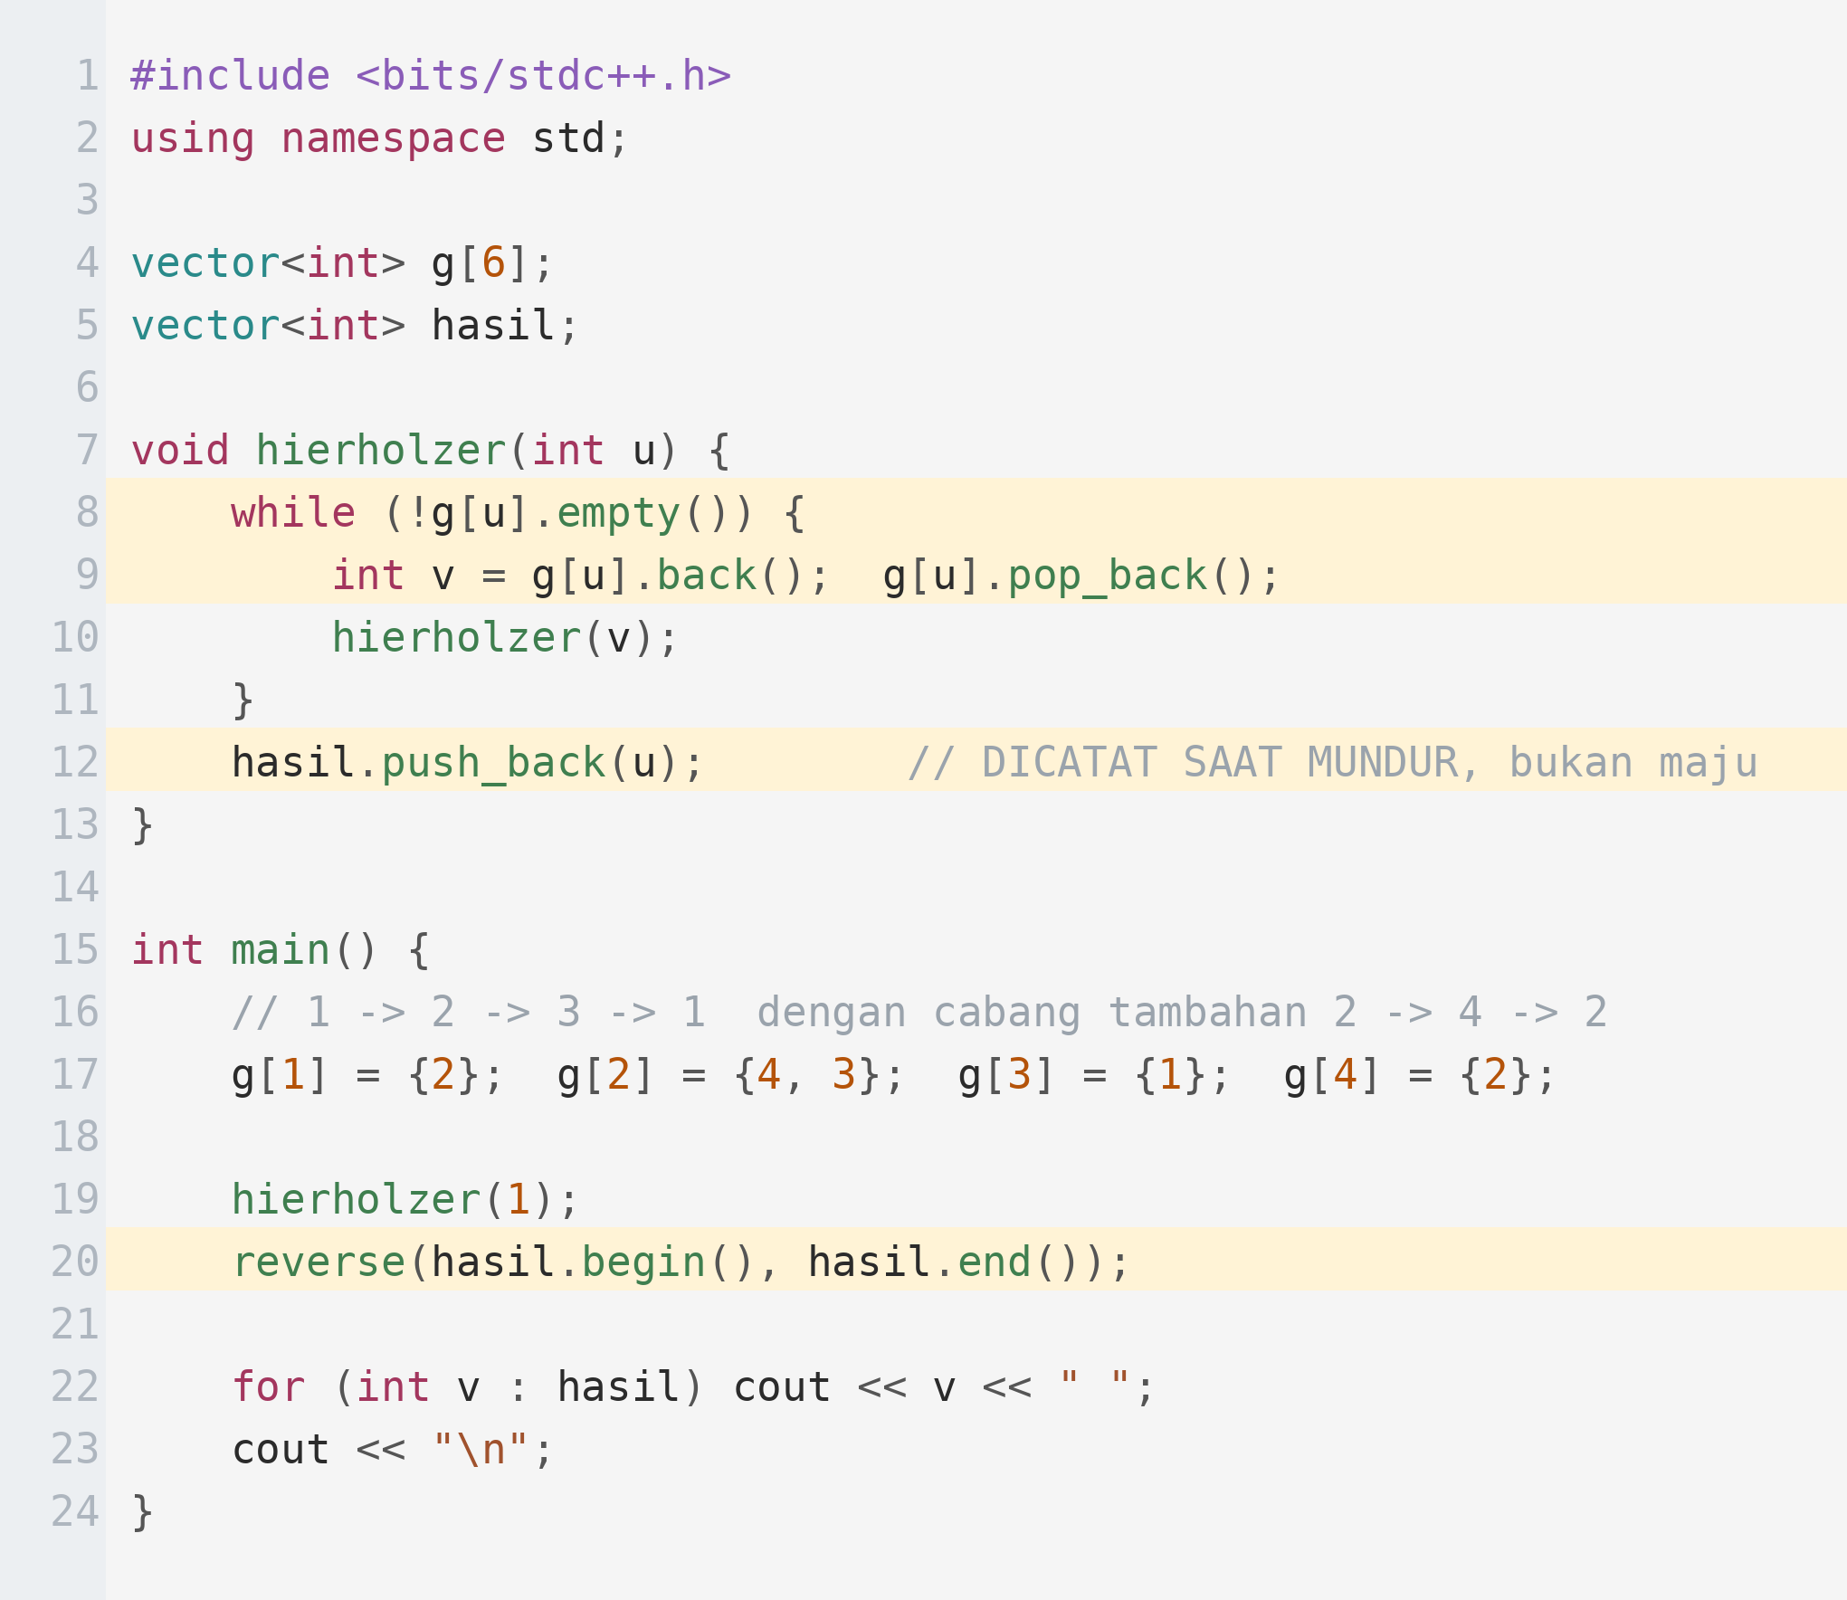
Kenapa Mencatat Saat Mundur
Kalau simpul dicatat saat maju, jalur buntu ikut tercatat di tempat yang salah. Mencatat saat mundur membuat urutannya otomatis benar.
PENJELASAN
Simpul 2 muncul dua kali di jalur, dan itu memang benar: cabang 2→4→2 harus disisipkan tepat di tengah. Mencatat saat mundur menaruhnya persis di situ tanpa kode tambahan.
Sisi dihapus (pop_back) begitu dipakai, jadi tidak akan terpakai dua kali.
Cabang buntu selesai lebih dulu, jadi ia terdorong ke posisi yang benar.
Hasilnya terbalik, karena itu perlu reverse di akhir.
Versi rekursif bisa kena stack overflow; untuk m besar tulis iteratif.

Slide 19
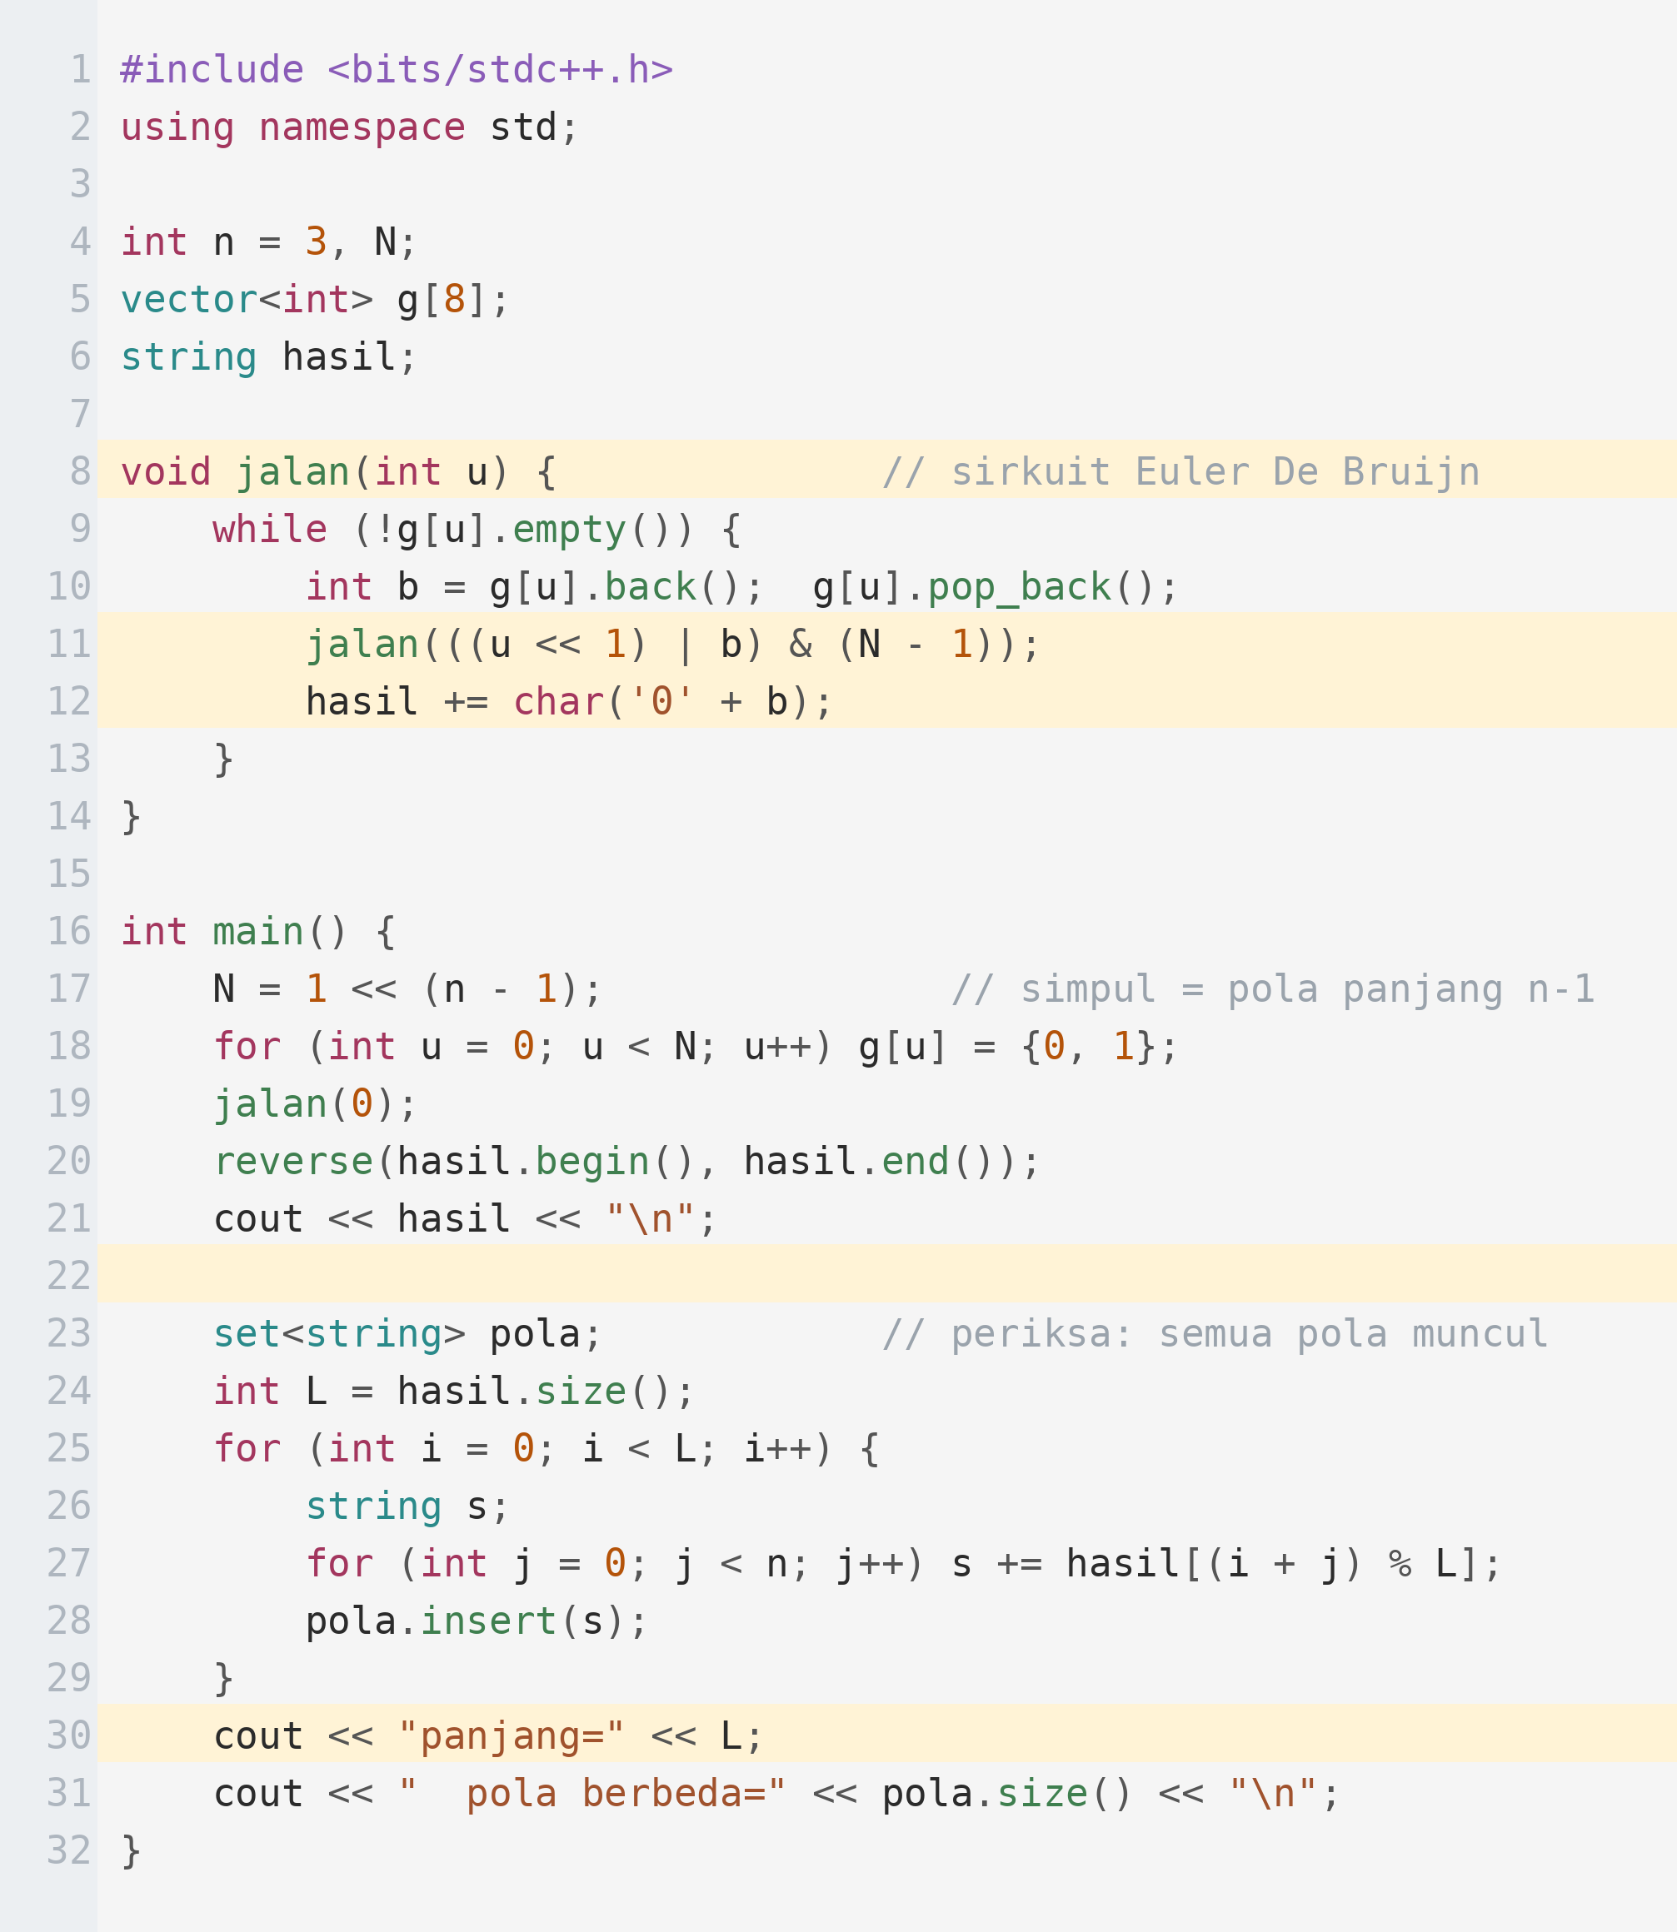
Lima Aplikasi
Aplikasi paling terkenal: barisan De Bruijn — rangkaian siklik terpendek yang memuat setiap pola biner panjang n tepat satu kali.
PENJELASAN
Panjangnya tepat 2^n dan memuat kedelapan pola tiga-bit sekali masing-masing — itulah yang diperiksa bagian bawah kode. Dipakai nyata untuk menebak kode brankas dan merancang penanda posisi.
Simpul = pola panjang n-1, sisi = menambahkan satu bit di ujung.
Setiap simpul punya derajat masuk 2 dan keluar 2, jadi sirkuit Euler selalu ada.
Aplikasi lain: rute penyapu jalan, gambar satu goresan, perakitan DNA.
Juga dipakai untuk merangkai kartu domino dan soal "gunakan tiap sisi sekali".

Slide 20
Jebakan yang Sering Terjadi
Empat kesalahan yang menyumbang hampir seluruh bug pada materi ini.
Lupa memeriksa keterhubungan
Derajat genap saja tidak cukup. Dua segitiga terpisah punya semua derajat genap tetapi tidak punya sirkuit Euler.
Tidak memakai penunjuk iter_
Tanpa penunjuk, sisi yang sudah dipakai diperiksa berulang kali dan kompleksitasnya menjadi O(E kuadrat).
Mencatat simpul saat masuk, bukan saat mundur
Urutan hasilnya menjadi salah ketika penelusuran buntu lebih dulu. Catat saat mundur, lalu balik hasilnya.
Rekursi terlalu dalam
Kedalamannya bisa sebesar banyaknya sisi. Untuk E dua ratus ribu, gunakan versi iteratif dengan tumpukan eksplisit.

Slide 21
04
Contoh Soal
Dari pernyataan sampai kode lengkap

Slide 22
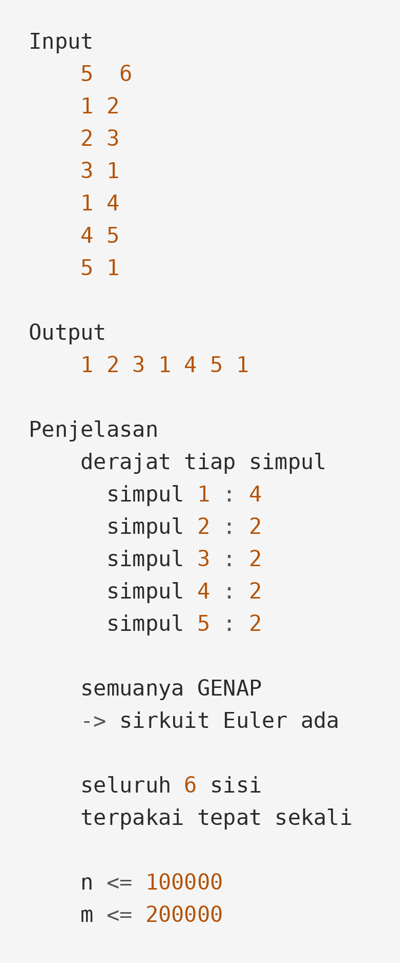
Latihan Terbimbing
SOAL
Mencari Sirkuit Euler
Diberikan graf tak berarah dengan n simpul dan m sisi. Tentukan apakah ada sirkuit Euler yang berawal dan berakhir di simpul 1; bila ada, keluarkan urutan simpul yang dilewatinya.
2 <= n <= 100000
1 <= m <= 200000
tidak ada sisi ganda maupun gelang

Slide 23
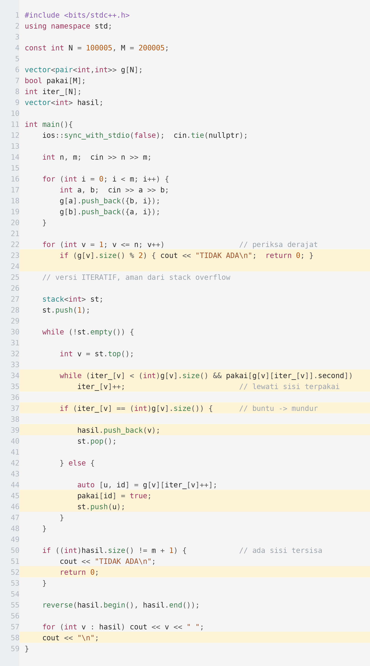
Pembahasan Lengkap
Perhatikan baris 51: panjang hasil wajib m + 1 — itulah cara memeriksa keterhubungan tanpa DFS terpisah.
PENJELASAN
Kompleksitas O(V + E). Pemeriksaan panjang hasil di baris 51 sekaligus menangkap kasus graf tidak terhubung, sehingga tidak perlu pemeriksaan komponen terpisah.

Slide 24
Latihan Mandiri
Dua soal pertama memakai Hierholzer langsung; tiga berikutnya butuh pemodelan lebih dulu.
Soal | Yang dilatih | Tingkat
CSES — Mail Delivery | Sirkuit Euler pada graf tak berarah | Menengah
CSES — Teleporters Path | Lintasan Euler pada graf berarah | Menengah
CSES — De Bruijn Sequence | Pemodelan barisan de Bruijn | Sulit
Codeforces 508D | Merangkai potongan string | Sulit
UVa 10054 — The Necklace | Merangkai manik menjadi lingkaran | Menengah

Slide 25
Ringkasan
Empat hal yang perlu terbawa dari materi ini.
Euler tentang SISI, Hamilton tentang SIMPUL
Euler selesai dalam O(V + E); Hamilton NP-complete. Satu kata pada pernyataan soal menentukan pendekatan yang sama sekali berbeda.
Syaratnya hanya hitungan derajat
Semua genap berarti sirkuit; tepat dua ganjil berarti lintasan. Untuk graf berarah, bandingkan derajat masuk dan keluar.
Keterhubungan wajib diperiksa
Derajat genap saja tidak cukup. Cara termudah: periksa apakah panjang hasilnya sama dengan banyaknya sisi ditambah satu.
Hierholzer mencatat simpul saat mundur
Simpul dicatat setelah seluruh sisinya habis, lalu hasilnya dibalik. Itu yang membuat cabang tersisip di tempat yang benar.

